Slide 1
第5章 路由算法
路由算法概论
最短路由算法
分布式路由算法
路由信息广播
最佳路由

Slide 2
5.1 路由算法概论
1 路由算法的作用
※包括两方面的功能：为不同的源节点和目的节点对（SD）选择一条传输路径；在路由选好后，将用户的消息正确地送到目的节点。
※该算法是网络层的协议，既要试图使网络的通过量最大，又要试图使网络的平均分组时延最小，路由算法通常很复杂，主要表现在：
① 要求子网中所有节点相互协调，而不像DLC那样仅涉及一对对等模块间的协调。
②必须处理链路和节点的故障，要求对业务进行重新定向和对维持的数据库进行更新。

Slide 3
③ 必须达到高的性能，当网络部分区域拥塞时，路由算法必须能够修正路由。
※ 一个理想的路由算法应具有以下特点：
①算法必须是正确的和完整的。
②算法在计算上应简单。
③算法应能适应通信量和网络拓扑的变化。
④算法应是公平的。
⑤算法应是最佳的。
一个实际的路由选择算法，应尽可能接近最佳算法，在不同的条件下，应有所侧重。

Slide 4
2 常用的路由算法
算法分类：按集中式和分布式分类；按静态路由和动态路由；按广域网中（子网内）的路由和互连网络中的路由来分。
a. 广域网的路由
广播：泛洪路由、采用生成树的广播方式。
最短路由：Bellman-Ford算法。
最佳路由：基于平均时延最佳化。
b. 互连网络的路由
采用网关、网桥和路由器设备来实现网络之间的互连。

Slide 5
有两种观点来看待一个互连网：
① 将互连的设备看成一个附加的网络节点，它与网络中其他节点的地位相同，所有的节点组成了一个更大的网络，网络中的每一个节点都要维持一个到达各节点的很大的路由表。
② 把每一个子网看成一个节点，将网络分成两层，高层由互连设备和子网组成的网络，底层是各子网的内部网络，但所形成的路由对整个网络而言不一定是最佳的。

Slide 6
5.2 最短路由算法
最短路由算法的理论基础是图论
1. 最小重量生成树
关联（Incident）
行走（Walk）
路经（Path）
环（Cycle）
连通图
子图（Subgraph）
树与生成树（Tree & Spanning Tree）
链路的重量（成本和时延）

Slide 7
最小重量生成树（MST Minimum Weight Spanning Tree）：指链路重量是最小的生成树
MST的任意一个子树称为一个树支（Fragment），一个节点本身就是一个自己的Fragment
输出链路（Output Arc）
如何构造一个最小生成树MST
（1）Prim-Dijkstra算法
（2）Kruskal算法
（3）分布式构造MST算法（假定网络中仅有一个唯一的MST）

Slide 8
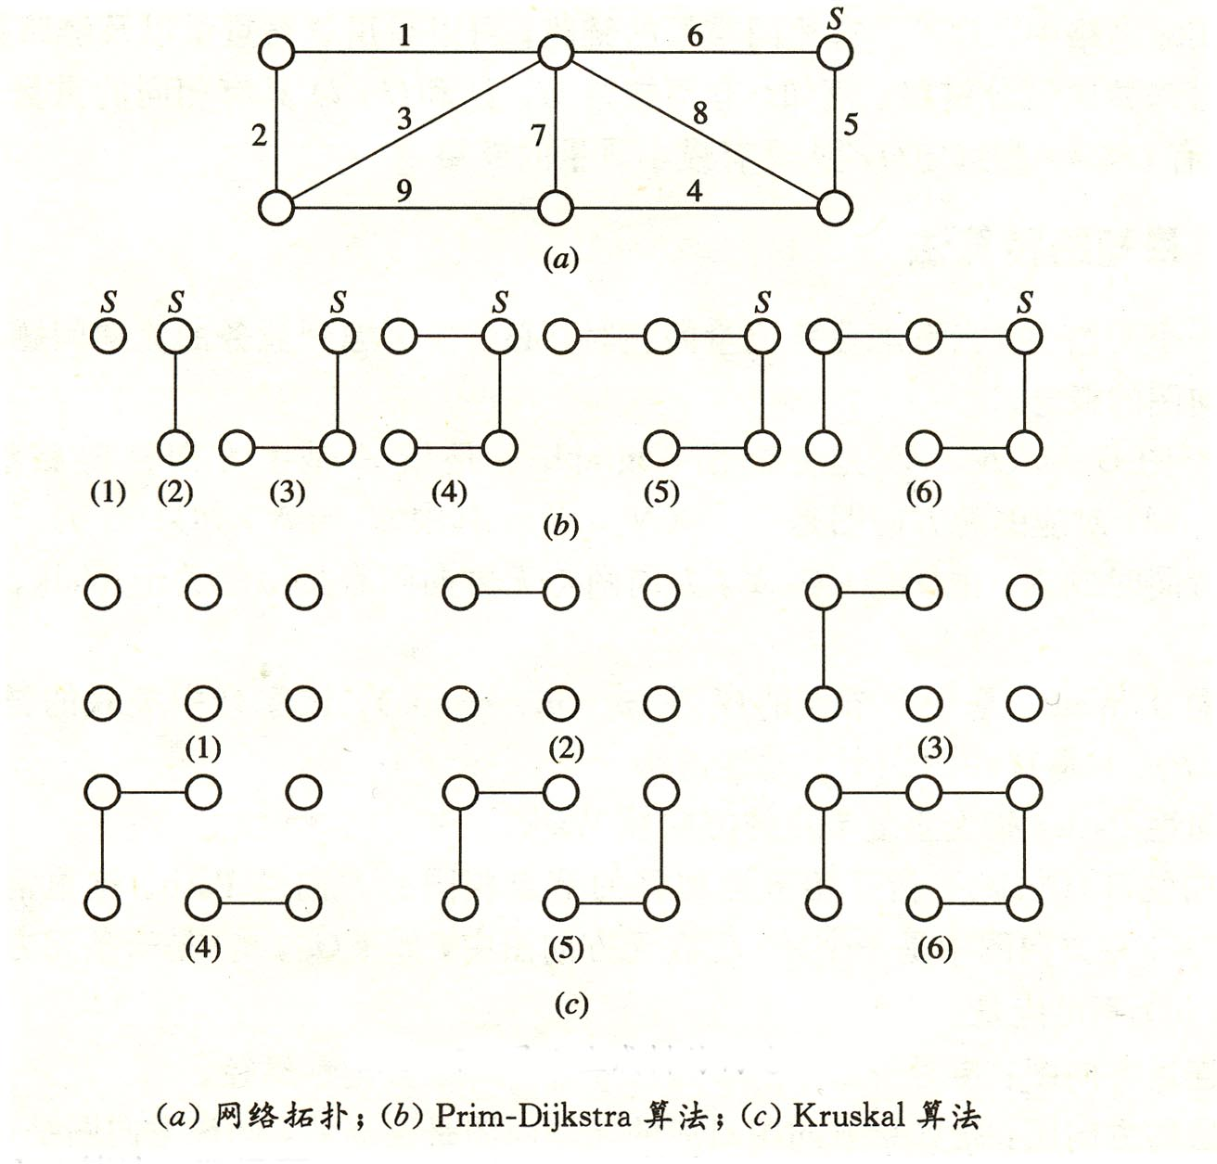

Slide 9
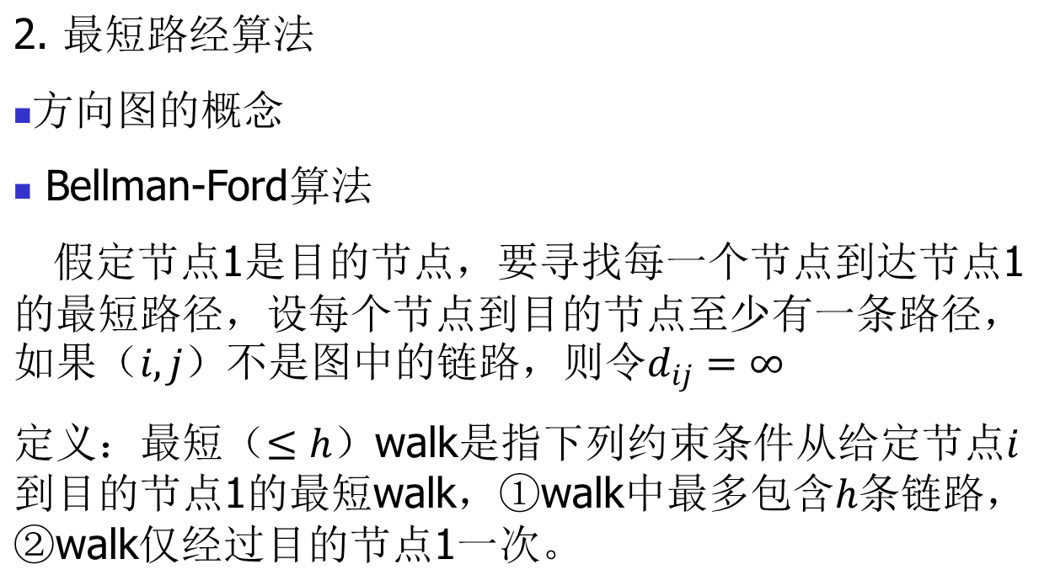
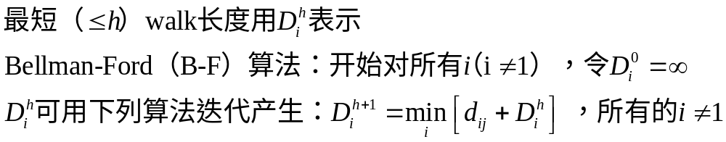

Slide 10
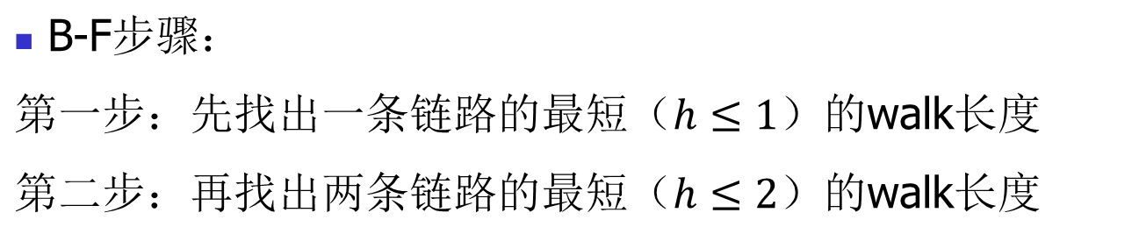
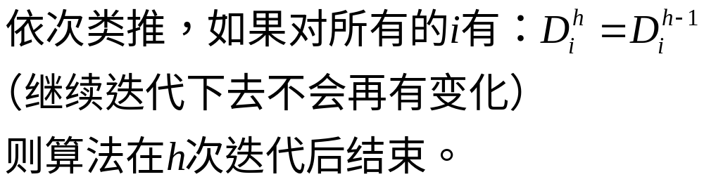

Slide 11
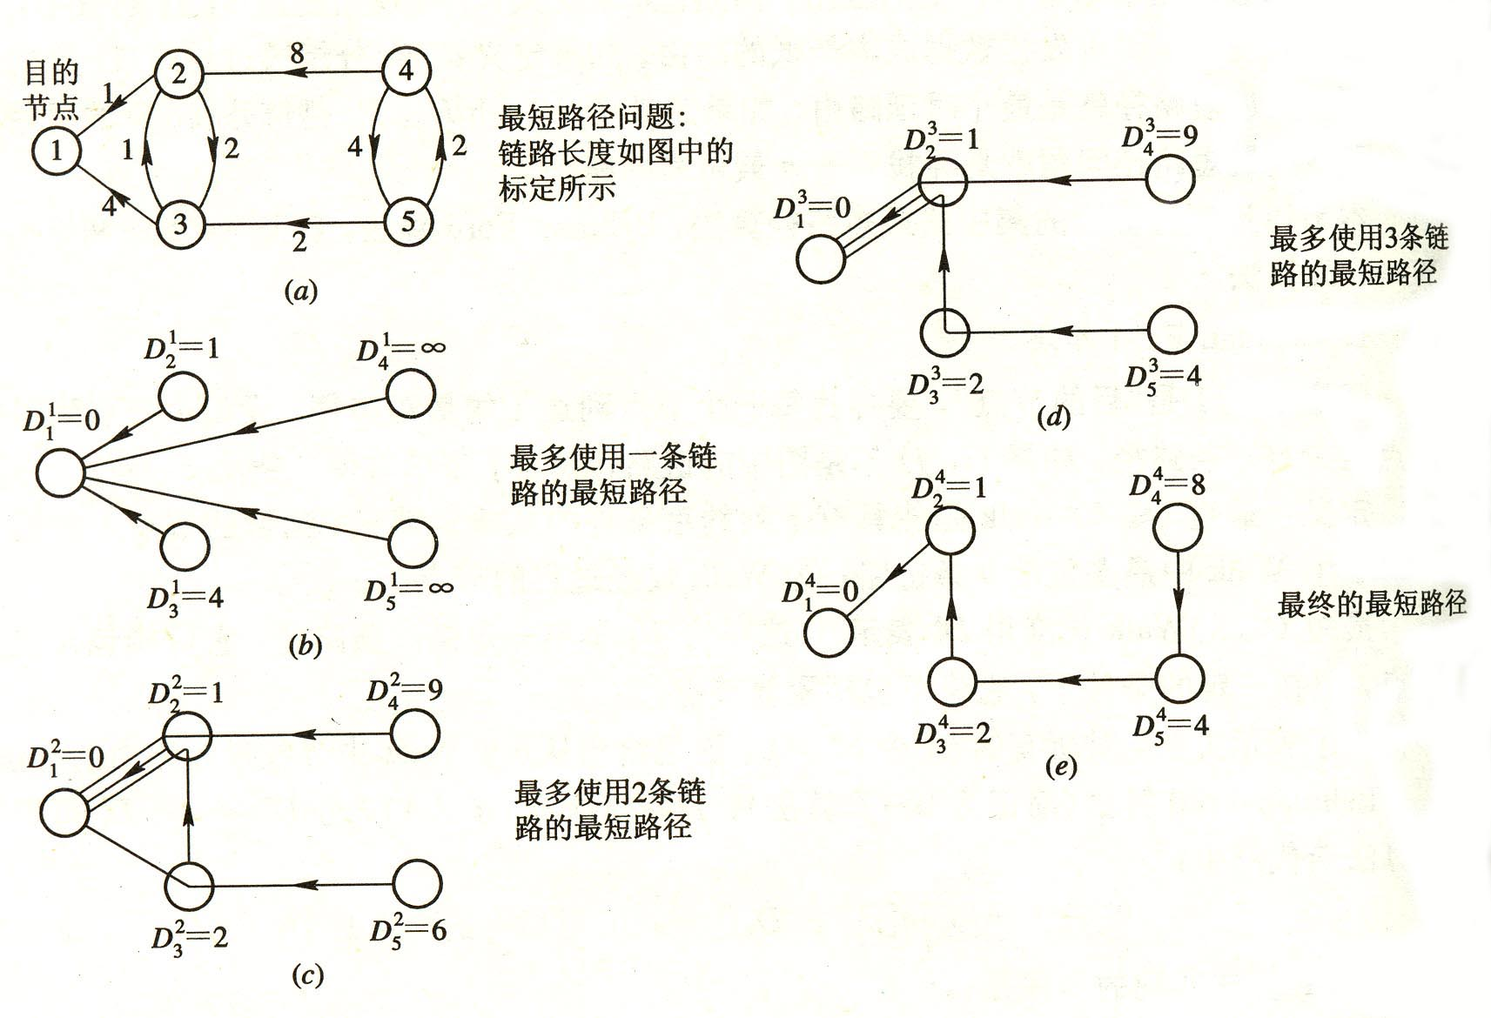

Slide 12
Dijkstra算法
Dijkstra算法的基本思想是按照路径长度增加的顺序来寻找最短路径。假定所有的链路的长度均为非负，显然有：到达目的节点1的最短路径中最短的肯定是节点1的最近的邻节点所对应的单条链路。最短路径中下一个最短的肯定是节点1的下一个最近的邻节点所对应的单条链路，或者是通过前面所选定的节点的最短的由两条链路组成的路径，依次类推。

Slide 13
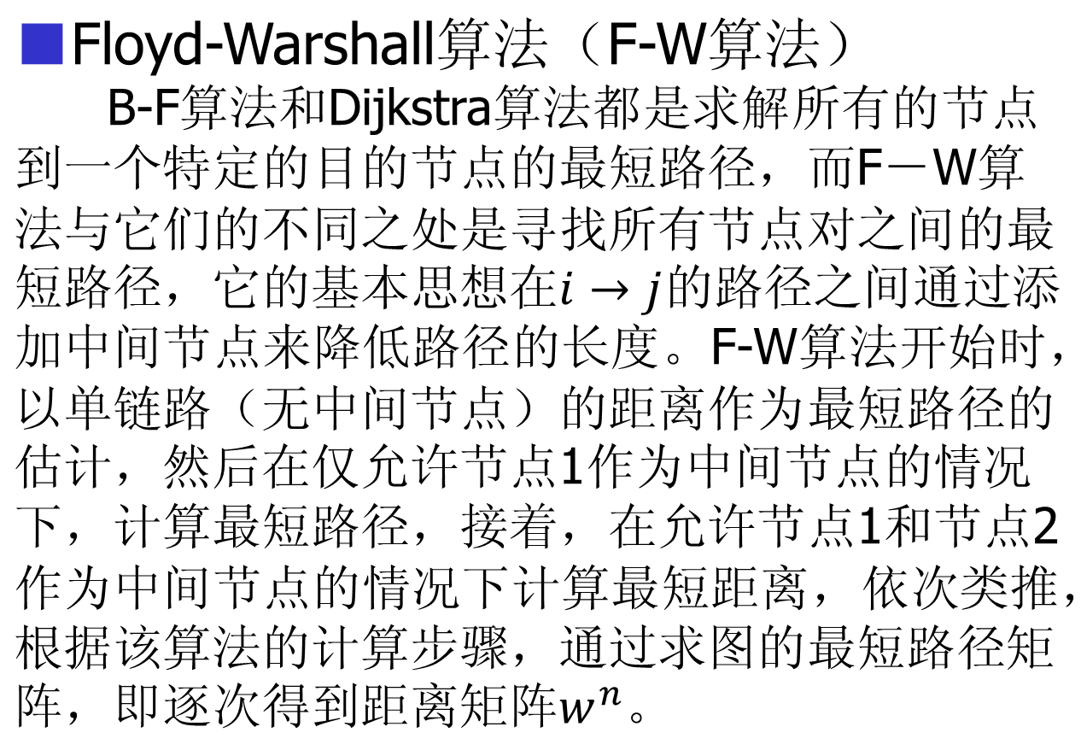

Slide 14
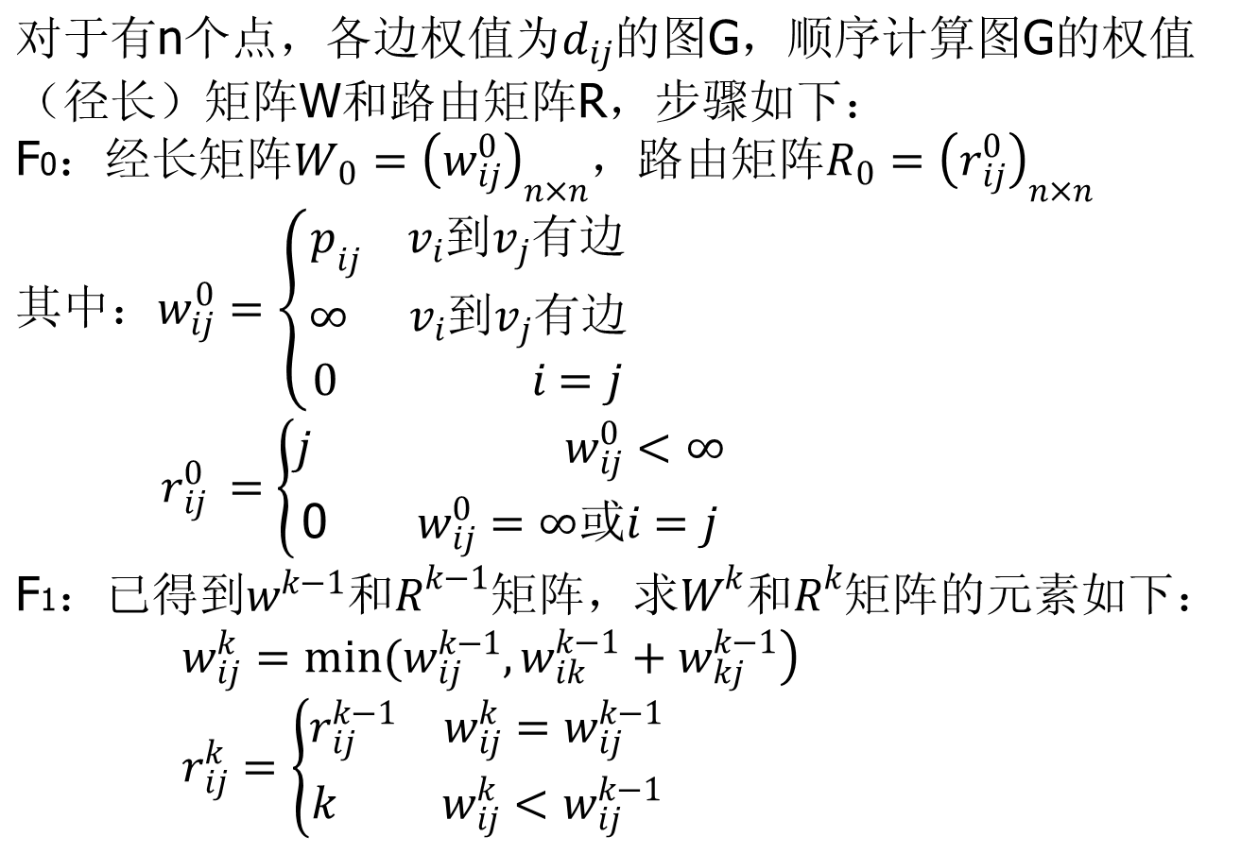

Slide 15
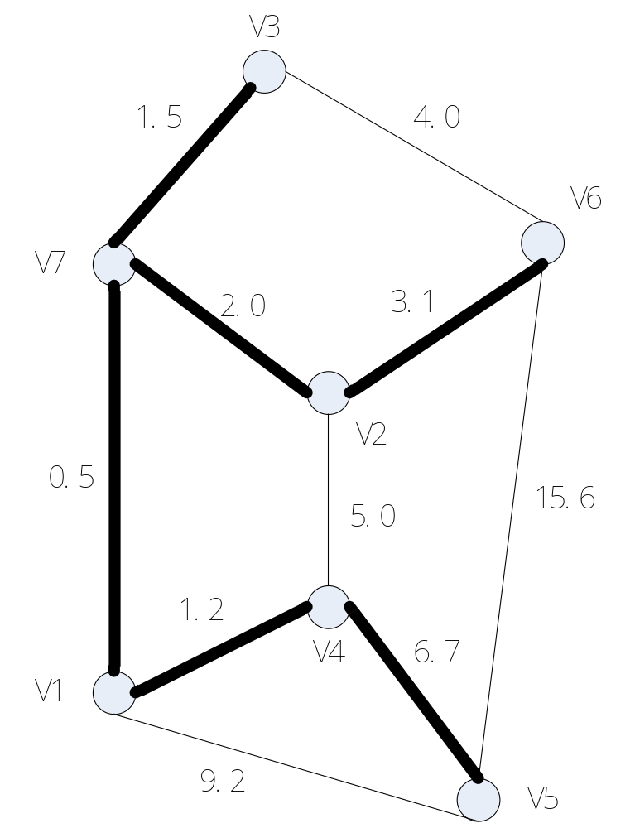
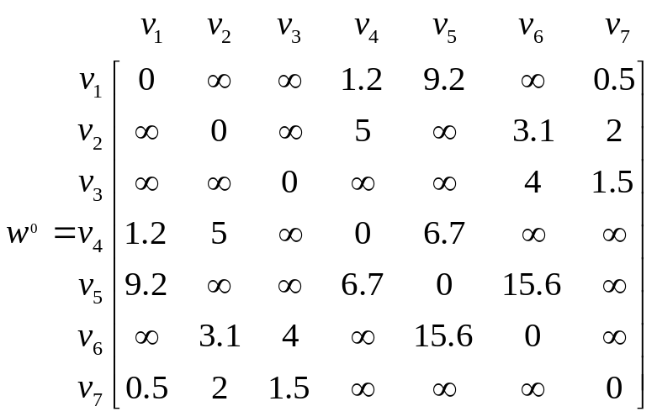
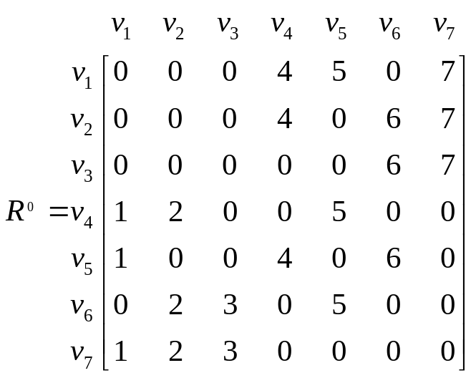
如图：用F-W算法计算任意两点之间的最短径W^{n} ，最终确定路由表R^{n}，这里n=7 。

Slide 16
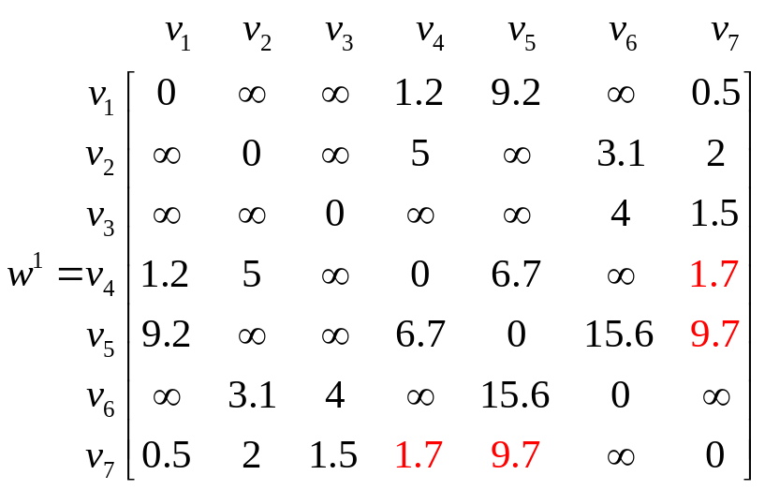
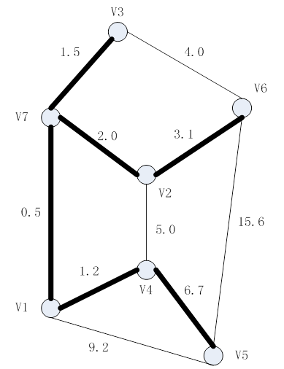
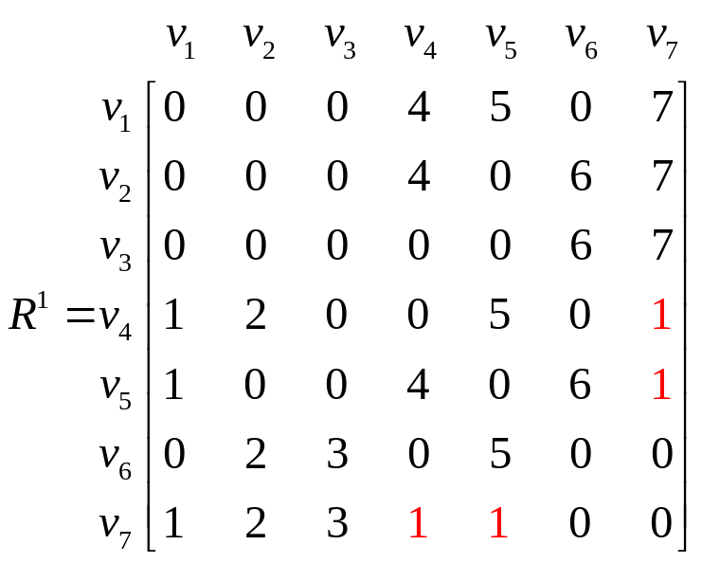

Slide 17
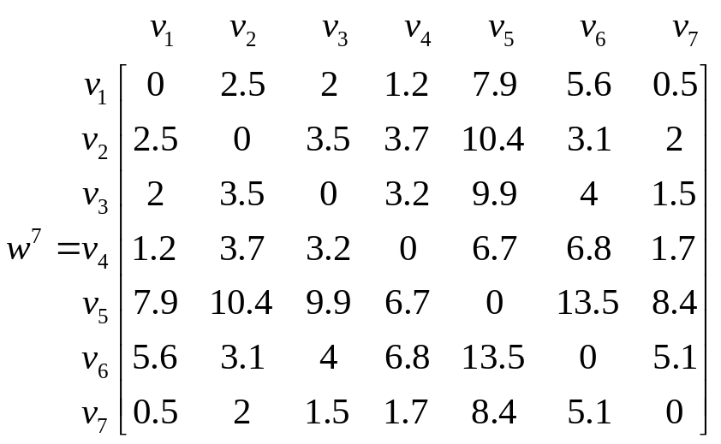
行表示出发节点Vx、列表示宿节点Vy，矩阵中的元素表示所经过的节点Vj，求R⁷=？

Slide 18
5.3 分布式最短路由算法
1 分布式异步Bellman-Ford算法
分布式算法的基本思想是各个节点独立的计算最短路径。在分布B-F算法中，每个节点并不需要详细的网络拓扑信息，它仅需要知道到达某一个节点的路径长度，这些长度信息是靠节点间相互交换路由信息来获得的，路由信息的交换可以是周期的，也可以是非周期的。在非周期的方法中，一旦发现路由变化就立即相互交换，其方式可以是所有节点同步进行，也可以是非同步进行。
分布式算法的优点是能够适应网络拓扑的变化和业务流量的变化。

Slide 19
2 距离矢量路由算法
距离矢量路由算法是B－F算法的具体实现，最初用于ARPANET，也用于Internet网中，称为（RIP）以及DECnet和Novell的IPX的早期版本中，在AppleTall和Cisco路由器中使用了改进型的距离矢量法。
3 链路状态路由算法
链路状态路由（Link State Routing）算法最初是在1979年用于ARPNET中来代替原来的距离矢量路由算法，主要原因是：距离矢量路由算法收敛速度慢，时延的量度主要考虑的是队长，并没有考虑后来链路带宽的增长，目前多种链路状态算法已被广泛的应用。
它包含了发现邻节点；测量链路时延或成本；构造链路状态分组；分发链路状态分组；计算新的路由。

Slide 20
4 自适应最短路径的稳定性
前面讨论的分布式B-F算法有两个弱点：一是在最坏情况下，算法要求很大的次数迭代才能结束，二是算法可能要求很大量的消息传递。这就暗示一个问题：对于一个算法而言，如果t₀以后仍有状态的变化，它们最终可否有一个稳定的解，会不会振荡，及算法稳定性问题。分为数据报网络的稳定性和虚电路网络的稳定性两种分析方法。

Slide 21
5.4 路由信息广播
1 ARPANET的泛洪算法
2 不采用序号的广播算法

Slide 22
5.5 最佳路由
寻找最佳路由的目的就是使网络的成本最低，通过怎样计算最佳路由，分析最佳路由的特性，在实际中，常用的方法就是通过迭代的方法，从一个可行的解开始，逐步趋于最佳值，要迭代必须选定一个趋近最佳值的方向，这个方向的确定需要利用导数和梯度等概念。

Slide 23
第6章 下一代网络（NGN）
下一代网络的概述
软交换技术
网关技术

Slide 24
NGN的设想
应用系统
信息源、数据库
多媒体通信网
INTERNET
环境（政策、法规、技术、标准、资金、人才）
宽带信息通信平台
（ATM+SDH）
数据通信网
各专业网
电话网
有线电视网
用户网络层
全业务接入网（FSAN）
用户（企事业单位、住宅、移动）

Slide 25
6.1 下一代网络概述
下一代网络的产生
下一代网络的定义
NGN的特点
NGN的体系结构

Slide 26
6.1.1 NGN的产生
对传统电信网络的改造和升级，以适应新技术和新应用，如怎样处理数据拥塞、怎样增加通信带宽、怎样保证传输质量、怎样对多类终端的综合接入已经成为运营商们所须面对的问题。
目前电信业务发展的主要特点：
（1）新业务的不断出现，数据业务的快速发展，通信量急剧上升。
（2）计算机技术的发展和计算机互联需求的增加，使得基于IP和ATM的分组交换网日益发展壮大。
（3）新的语言压缩技术已经可以将话音信号压缩在低于64Kbit/s的信道上传输，并已在IP电话、移动通信系统中得到广泛的应用。
一方面：传统的电信网络越来越难以适应现代信息交换和传输的需求。
另一方面：基于IP的网络通信有着惊人的增长速度，IP业务的高速增长推动着分组交换和传输技术的不断进步，各种光通信技术（DWDM）的应用使得光纤的容量大大的增加，也推动了交换设备的升级。

Slide 27
在这样的一个背景下，下一代的网络（NGN）应运而生，基于TDM的PSTN电话网和分组交换网融合，形成可以传递包括话音、数据、视频、多媒体信息在内的新一代网络。

Slide 28
6.1.2 下一代网络的定义
欧洲电信标准化委员会（ETSI）认为：NGN只是在电信和信息领域用来指代业务基础设施变化的一个代名词，它包括了针对PSTN／ISDN／GSM Phase 2以后的所有网络的发展趋势。
国际电联（ITU-T）NGN标准化小组提出：NGN应是PSTN、移动通信网和分组网（ATM/IP）的融合，未来网络应在统一的分组网上支持各种业务。
所谓NGN是一个非常松散定义的术语，泛指一个不同于目前一代的、大量采用创新技术、以IP为中心，同时可以支持语音、数据和多媒体业务的融合网络，一方面，NGN不是现有电信网和IP网的简单延伸和叠加，而应是两者融合的结果，所涉及的也不仅仅是单项节点技术和网络技术，而使整个网络的框架，是一种整体网络解决方案。另一方面：NGN的出现和发展不是革命，而是演进，即在继承现有的网络优势基础上实现的平滑过渡。

Slide 29
NGN主要是以ATM／IP特别是IP为基础的分组网，然而，从传统的电路交换网到分组网将是一个长期的渐进过程，因而10－15年的主要任务是同时支持这两种网络，解决这两网之间的互通以及各自业务和应用的互操作性，在其中，软交换技术将是完成这一过渡的关键技术。
从基础传送网层面来看，以WDM为基础的光网络将是理想的大容量网络，然而主要基于点到点通信的WDM尽管容量有余，但组网灵活性欠佳，而能实现光层灵活联网功能的光联网将是理想的下一代光网络的传送平台。
总之，NGN将是以软交换为核心，光联网和分组传送技术为基础的开放式融合网络。

Slide 30
6.1.3 NGN特点
NGN是可以提供话音、数据、多媒体在内的各种通信业务的综合、开放的网络体系，其主要特征：
（1）开放性：划分为几个模块，每个模块能独立发展，互不干涉，又能组成一个整体，部件间的协议接口标准化，有利于设备间，包括异构网的互联互通的问题。
（2）业务驱动：a. 业务与呼叫控制分离
b. 呼叫控制与承载控制分离
通过这两者的分离实现相对独立的业务体系，允许业务与网络独立发展，提供开放的API接口，支持不同带宽、实时的或非实时的各种媒体业务的使用，使得业务和应用有较大的灵活性。

Slide 31
（3）多用户
NGN综合了固定电话网、移动电话网和IP网络的优势，使得模拟用户、移动用户、ADSL用户、ISDN用户，IP窄带网络用户，IP宽带网络用户甚至通过卫星接入的用户都能作为NGN中的一员相互通信。
（4）高性能
NGN具有高速物理层，链路层和网络层，网络层使用统一的IP协议实现业务融合，链路层趋于采用电信级分组节点，传送层从点到点趋于光联网，提供巨大而廉价的网络带宽和网络成本、可持续发展的网络结构、透明支持任何业务和信号，接入层采用多元化的宽带无缝接入技术，大大提高了用户业务的灵活性和服务质量。

Slide 32
6.1.4 NGN的体系结构
NGN总体发展方向主要是应用分组化的基础设施，ITU-T提出了NGN的垂直参考配置模型—NGN体系框架，按照设备功能可划分为4个主要层次
（1） 接入层和传送层：有媒体网关、各种接入方式组成，媒体网关负责适配语音和其他媒体流到分组传送网。
（2） 媒体层：负责将各种各样的用户信息格式转换为适合在网络上传输的格式，如将语音信号分割成ATM信元或IP包。
（3） 控制层：主要由媒体网关／软交换控制和IP业务交换功能组成，完成业务逻辑的具体执行，包含了呼叫控制、资源管理、接续控制和路由等操作，实现各种信令协议的互通和转换，是NGN核心和中枢，负责业务功能与呼叫控制的分离，业务功能与承载功能的分离。
（4） 业务层：负责与各种增值业务控制逻辑相应的网络管理及服务，完成增值业务处理（业务生成、业务逻辑定义和业务编程接口、业务认证和计费）

Slide 33
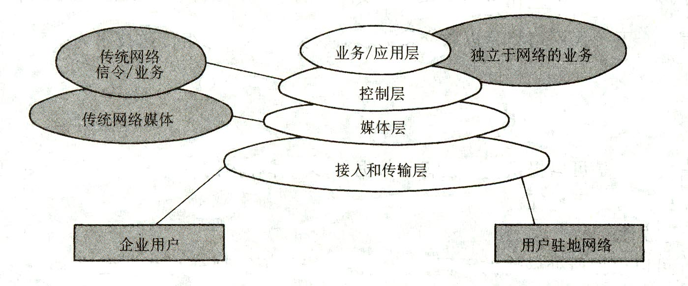
NGN体系结构

Slide 34
6.2 软交换技术
支撑NGN的关键技术概述
软交换技术的概述
软交换的特点
软交换的功能结构
软交换的主要应用

Slide 35
6.2.1 支撑NGN的关键技术概述
以软交换为核心，IP／ATM为骨干网的NGN是一种融合的网络，除了以后介绍的软交换技术、媒体网关技术和信令网关技术外，以下列举了有关技术：
（1）IPv6：扩大了地址空间，提高了网络的整体吞吐量、服务质量，安全性有了更好的保证，支持即插即用和移动性，实现多播功能。
（2）宽带接入：VDSL、EPON等等。
（3）城域网：城域光网（MON）是基于WDM，在光层上进行操作的城域网，是一个扩展性非常好的并能适应未来透明、灵活、可靠的平台，可提供动态的、基于标准的多协议支持，同时具有高效配置、高生存能力和综合网络管理的能力。
（4）4G移动通信系统：最高传输速率高达或超过100Mbit/s；可在不同的接入技术之间进行漫游与互通。
（5）IP终端：开发出适应于多种上网的IP终端。
（6）网络安全技术

Slide 36
6.2.2 软交换技术的概述
国际软交换协会（ISC）对软交换的定义是：软交换是提供呼叫控制功能的软件实体。
NGN是业务驱动网络，用户自行配置和定义自己的业务特征，不必关心承载业务的网络形式及终端类型。
软交换作为业务／控制与传送／接入分离思想的体现，是NGN中的关键技术，其核心思想是硬件软件化，通过软件的方式来实现原来交换机的控制、接续和业务处理，各实体按照标准的协议进行连接和通信。
从广义来看，软交换泛指一种体系结构，从而建立NGN的网络框架，涵盖了（接入、传送、控制、业务层面），由软交换设备、媒体网关、信令网关应用服务器、IAD等组成。
从狭义来看，软交换指软交换设备，定为在控制层，实现传统的程控交换机的“呼叫控制”功能。

Slide 37
业务/应用层
SCP
功能服务器
应用服务器
策略服务器
控制层
软交换
软交换
核心分组网
传输层
SG
MG
NAS
各类接入网关
媒体/接入层
SS7网
PSTN/ISDN
各类用户终端
基于软交换的网络系统结构

Slide 38
NGN和软交换的设计思想是软交换机必须有与“网络”相连的能力，该“网络”就是下一代多媒体信令网，可以说软交换出发点就是“网络就是交换”，是基于软件的分布式的交换／控制平台，目前，软交换机的硬件平台多采用世界标准的、开放的计算机硬件平台。

Slide 39
6.2.3 软交换的特点
（1）开放性：由于软交换体系中所有的网络部件之间都采用标准的协议，因此，它们之间可独立发展又能灵活组成一个整体，互联互通。
（2）灵活性：由于软交换体系中应用层和控制层与核心网络层实现完全分离，业务开发、部署、维护只在相应的应用层面进行，无需关心网络底层的实现细节，方便新业务的引入。
（3）多用户：由NGN的多用户性充分的体现了这点。

Slide 40
6.2.4 软交换的功能结构
软交换的主要设计思想：业务／控制与传送／接入分离，各实体间通过标准协议进行连接和通信，其主要功能包括：呼叫控制功能、业务交换功能、网管计费功能、业务提供功能、路由解析功能，各种终端控制和管理功能，互通功能。

Slide 41
业务生成APIS
OAMP
AAA服务器
应用服务器
未定
H.323
IP
电话网
Radius
SNMP
H.323
SS7/IP
地址解析/路由功能
软交换功能结构
信令
网关
软交
换
设备
SIP
SIP系统
业务提供功能
互通
功能
网管.计费功能
SIP/BICC
软交换
SSF功能
NO.7
信令网
信令
网关
智能
网
INAP/IP
呼叫控制功能
媒体网关
SIP终端
H.248
终端
MGCP
终端

Slide 42
6.2.5 软交换的主要应用
（1）分组中继：通过采用软交换技术构造分组中继叠加网络，利用媒体网关直接提供高速分组数据接口，大大的减少传输网络中低速的交叉设备的数量，对语言进行压缩以及AAL2/ATM的可变速率适配，降低网络传输成本（约60％）。
（2）本地接入：在多种接入方式条件下，如DSL、以太网、WLAN等采用软交换技术实现分组话音的本地接入，为终端用户提供数据和语音的综合业务。
（3）多媒体业务：软交换直接控制着各种业务的发放和实施，保证了业务在全网开展的及时性。
（4）3G核心网：在3G无线核心网中，也采用了软交换技术，实现呼叫控制与媒体承载的分离。并在移动性管理、安全保密、认证授权等方面，对软交换设备功能进行了相应扩展。

Slide 43
6.2.6 软交换与其他网络的互通
软交换网络与SCN的互通
软交换网本地网、长途网与SCN互通
软交换网络与No.7信令网的互通
采用准直联、直联方式
软交换网络与智能网的互通
软交换作为SSP（业务交换节点），通过信令网关和媒体网关与IN的SCP（业务控制点）和IP（智能外设)互联
软交换网路与因特网的互通
控制信息与媒体信息全部经过SAC，SAC跨接在两个网段之间。
Notes:
SCN：（SAP）社区网
TG：中继网关
SG：信令网关
SAC：软交换业务接入控制

Slide 44
基于软交换的
业务提供与控制体系
业务
业务
信令
软交换
分组网络
(IP,ATM)
PSTN
媒体网关
媒体

Slide 45
电路交换模式与软交换模式
业务
业务
呼叫控制
软交换
H.248
H.248
T
T
T
T
D
交换矩阵
D
D
分组网
D
M
M
M
M
用户板
中继板
媒体网关
媒体网关
主要设计思想：业务与控制分离/传送与接入分离
基于“网络就是交换”的理念，将控制功能从网关中分离出来，利用分组网代替交换矩阵，开放业务、控制、接入和交换间的协议

Slide 46
基于软交换的网络体系结构模型
业务层
AAA服务器
应用服务器
H.323
控制层
软交换
SIP
H.248/MEGACO
传送层
宽带IP网
接入层
信令网关
媒体网关
IP电话(H.323)
IP电话(SIP)
7号信令
会议电视
普通电话/移动电话
Notes:
H.248协议是由MGC控制 MG的协议，也称MeGaCo。 H.248中引入了cnntext概念，增加了许多package的定义，从而将MGCP大大推进一步。可以说H.248协议已取代 MGCP，成为 MGC与 MG之间的协议标准。
将网关分解成MG和 MGC是研制大型电信级IP电话网关的需要。 MGC的功能是：(l)处理与网守间的H.225 RAS消息；(2)处理 No．7信令(可选)；(3)处理H．323信令(可选)。MG的功能是：(l)IP网的终结点接口；(2)电路交换网终结点接口；(3)处理 H．323信令(在某类分解中)；(4)处理带有RAS(registeration admission status)功能的电路交换信令(在某类分解中)；(5)处理媒体流。
Megaco/H.248 说明了媒体网关（MG）和媒体网关控制器之间的联系。媒体网关用于转换电路交换语音到基于包的通信流量，而媒体网关控制器用于规定这种流量的服务逻辑。Megaco/H.248 通知 MG 将来自于数据包或单元数据网络之外的数据流连接到数据包或单元数据流上，如实时传输协议（RTP）。从 VOIP 结构和网关控制的关系来看，Megaco/H.248 与 MGCP 在本质上相当相似，但是 Megaco/H.248 支持更广泛的网络，如 ATM。
Megaco/H.248 中有两个基本组成部分：终端（termination）和上下文（context）。 Termination 表示进入和离开 MG 的流（例如，模拟电话线路，RTP 流或 MP3 流）。Termination 具有一些属性，如最大活动缓存容量，MGC 可对其进行检查和修改。
Termination 可以被置于 context 中。当有两个或更多 Termination 流被混合或连接在一起时就需要定义 context。常规的活动 context 可能会有一个物理 Termination （比如说，DS3 中的一个 DS0）和一个暂时
SIP（Session Initiation Protocol，会话初始协议）的开发目的是用来帮助提供跨越因特网的高级电话业务。因特网电话（IP电话）正在向一种正式的商业电话模式演进，SIP就是用来确保这种演进实现而需要的NGN(下一代网络）系列协议中重要的一员。支持H.264协议。
SIP是IETF标准进程的一部分，它是在诸如SMTP（简单邮件传送协议）和HTTP(超文本传送协议）基础之上建立起来的。它用来建立，改变和终止基于IP网络的用户间的呼叫。为了提供电话业务它还需要结合不同的标准和协议：特别是需要确保传输（RTP），与当前电话网络的信令互连，能够确保语音质量（RSVP），能够提供目录（LDAP），能够鉴权用户（RADIUS）等等。
SIP被描述为用来生成，修改和终结一个或多个参与者之间的会话。这些会话包括因特网多媒体会议，因特网（或任何IP网络）电话呼叫和多媒体发布。会话中的成员能够通过多播或单播联系的网络来通信。SIP支持会话描述，它允许参与者在一组兼容媒体类型上达成一致。它同时通过代理和重定向请求到用户当前位置来支持用户移动性。SIP不与任何特定的会议控制协议捆绑。

Slide 47
软交换中的主要协议
媒体网关控制协议H.248
多媒体通信协议H.323
会话初始化协议SIP
独立于承载的呼叫控制协议BICC
信令传输协议SIGTRAN
信令承载协议体系

Slide 48
6.3 网关技术
媒体网关
媒体网关控制器
信令网关
以软交换为核心，IP／ATM为骨干网的NGN是一种融合的网络，不仅能够实现传统的电信网络、计算机网络和有线电视网络的融合，也将实现固定和移动网络的融合，现有的各种网络将作为边缘网络通过网关接入到网络核心层，从而实现全网融合，网关的作用就是实现两个异构网络之间的通信。

Slide 49
IP网络
SCN信令
SCN信令
信令网关
信令网关
媒体网关控制器
媒体网关控制器
媒体流
RTP流
媒体流
媒体网关
媒体网关
分离的网关功能实体

Slide 50
6.3.1 媒体网关（MG）
MG在NGN中扮演重要的角色，如果说软交换是NGN的“神经”，应用层是NGN的“大脑”，那末MG就是NGN的“四肢”
1. 媒体网关（MG）主要完成的功能
（1）用户和网络接入
（2）接入核心媒体网络
（3）媒体流的映射，涉及到媒体编码格式、数据压缩算法、资源预约和分配
（4）MG受软交换的控制
（5）管理和统计
2. 媒体网关的种类
（1）中继MG
（2）综合接入MG
（3）小区或企业用MG

Slide 51
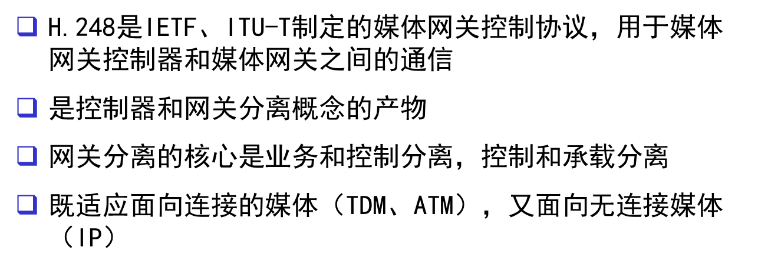
媒体网关控制协议H.248
软交换
H.248
H.248
媒体
网关
H.248/Megaco
终端

Slide 52
6.3.2 媒体网关控制器（MGC）
控制着整个网络：监视各种资源并控制所有连接，也负责用户认证和网络安全，MCG发起和终结所有的信令控制，主要进行信令网关功能的信令翻译。
网守是H.323系统中的功能实体，它控制着一个或多个网关，控制着不同网络之间的语音电路的建立与终止，MGC所起的作用基本与网守相同，但MGC使用的协议是IETF（英特网工程师特别任务组）定义的媒体网关协议（MGCP），在大多数情况下，MGC也被称为“软交换”，但MGC只是软交换的一个子集。
它完成以下功能：
（1）资源控制
（2）媒体处理
（3）信号与事件处理
（4）连接管理
（5）安全
（6）应用支持

Slide 53
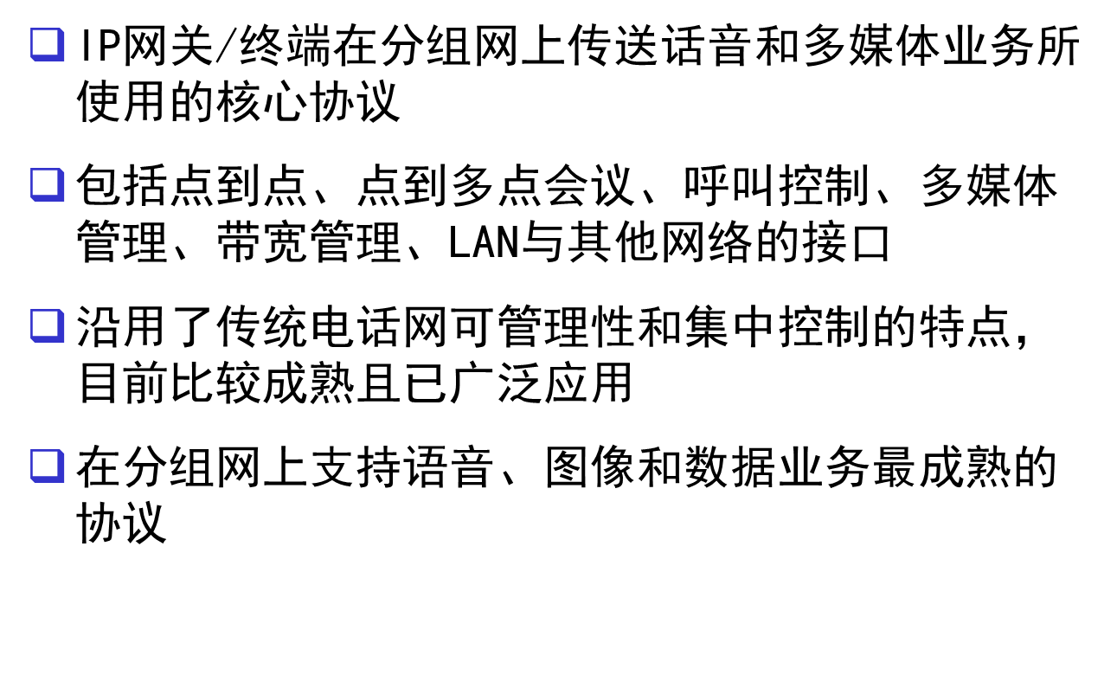
H.323协议

Slide 54
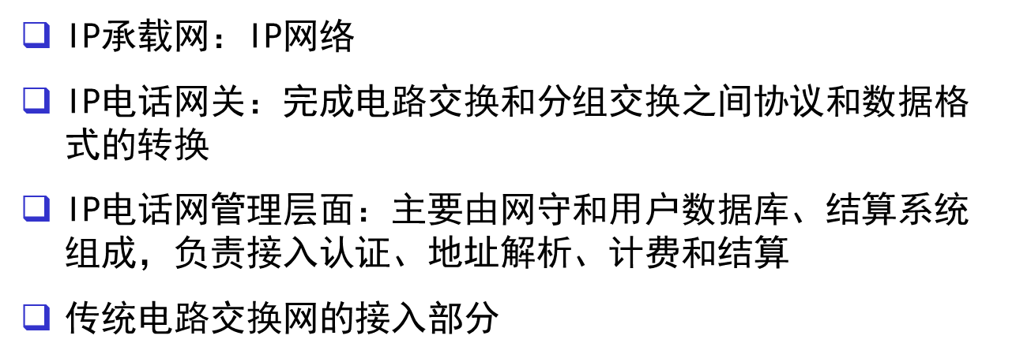
H.323协议和IP电话
IP电话网管理层面
PSTN
ISDN
GSM
PSTN
ISDN
GSM
IP
电话
网关
IP承载网
IP
电话
网关

Slide 55
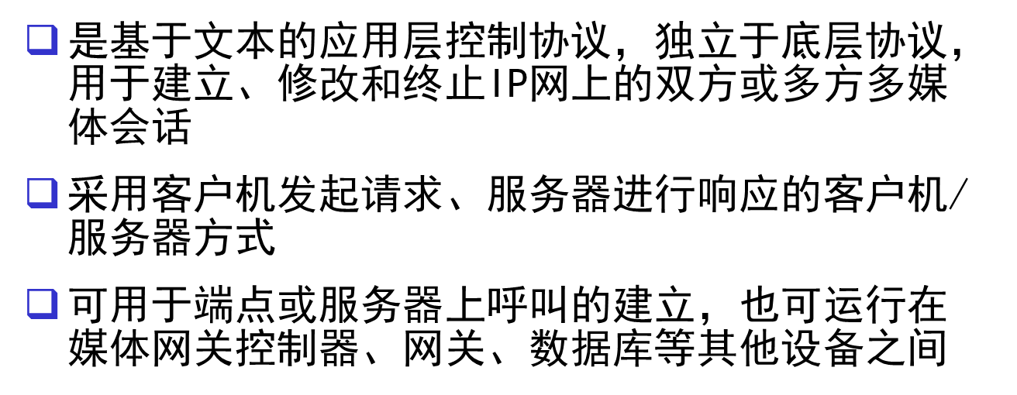
SIP协议
应用服务器
SIP
SIP
SIP
软交换
软交换
SIP
SIP
SIP终端
SIP终端

Slide 56
6.3.3 信令网关（SG）
国际软交换协会（ISC）的参考模型中定义了信令网功能（SG-F）和接入网信令功能（ASG-F）。
要实现SCN和IP网络业务的互通就需要SG实现SCN的信令和IP网络的互通。SG就是SG-F或AGS-F的物理实现，SG负责信令的转换和传递，它将PSTN中的No.7信令转换为IP对应的信令协议，如H.323。
通过SCTP（流控传送协议）协议与软交换通信：信令网关SG通过SCTP将转化后的信令消息传递给Softswitch，相反从Softswitch接收IP网上的信令消息，转换为 No.7信令消息后通过PSTN信令接口传递到PSTN信令网上。
信令网关SG可以分为No.7信令网关和IP信令网关两种。

Slide 57
信令传输协议（SIGTRAN）
SCTP：流控制传送协议
M2UA：MTP2用户适配协议
M3UA：MTP3用户适配协议
替代TCP、UDP协议
在IP网上承载7号信令
完成IP网与现有7号信令网和智能网的互通
还可以承载H.248、ISDN、SIP、BICC等控制协议

Slide 58
信令承载协议体系
H.248/Megaco
BICC
SS7
H.323
SIP
SIGTRAN
TCP
UDP
SCTP
IP

Slide 59
6.4 IMS
IP多媒体子系统IMS(IP Multimedia Subsystem)
IMS最初来源于移动通信标准领域，是由欧洲3G系统在其Release 5中引入的。
  作为3G的核心网的体系架构，旨在为3G用户提供各种多媒体服务。
IMS是移动和固定融合比较适合的架构，基于IMS的网络体系对移动性管理、承载网控制、接入控制等有了清晰的关系定义。

Slide 60
6.4.1 IMS特点
接入无关性
  固定、移动终端，WLAN、WiMax、ADSL等
基于并扩展SIP协议
  为了支持终端的移动特性和一些QoS策略的控制和实施等而扩展
在移动通信环境中应用更成熟
  最先用于移动网之中，逐渐融合各种固定网络的接入
提供丰富的组合业务
Notes:
IMS是一个独立于接入技术的基于IP的标准体系，它与现存的语音和数据网络都可以互通，不论是固定的用户还是移动用户。 IMS的体系使得各种类型的终端都可以建立起对等的IP通信，并可以获得所需要的服务质量。
SIP协议本身是一个端到端的应用协议，和接入方式无关。此外，由于SIP是由IETF提出的使用于Internet上的协议，因此使用SIP协议也增强了IMS与Internet的互操作性。但是3GPP在制定IMS标准时对原来的IETF的SIP标准进行了一些扩展，主要是为了支持终端的移动特性和一些QoS策略的控制和实施等 。
SIP协议是IMS中唯一的会话控制协议，但不是说IMS体系中只会用到SIP协议，IMS也会用到其它的一些协议，但其它的这些协议并不用于对呼叫的控制。如Diameter用于CSCF与HSS之间，COPS用于策略的管理和控制，H.248用于对媒体网关的控制等。
3GPP最初提出IMS是要用于3G的核心网中，因此IMS体系针对移动通信环境进行了充分的考虑，包括基于移动身份的用户认证和授权、用户网络接口上SIP消息压缩的确切规则、允许无线丢失与恢复检测的安全和策略控制机制。目前IMS在移动领域中的应用相对于固定网来说比较成熟，标准也更加先进。估计IMS将最先用于移动网之中，逐渐融合各种固定网络的接入，最终实现固定与移动网络的融合。
IMS给用户带来一个直接好处就是实现了端到端的IP多媒体通信。对用户而言，IMS业务以高度个性化和可管理的方式支持个人与个人以及个人与信息内容之间的多媒体通信，包括语音、文本、图片、视频以及它们的组合。

Slide 61
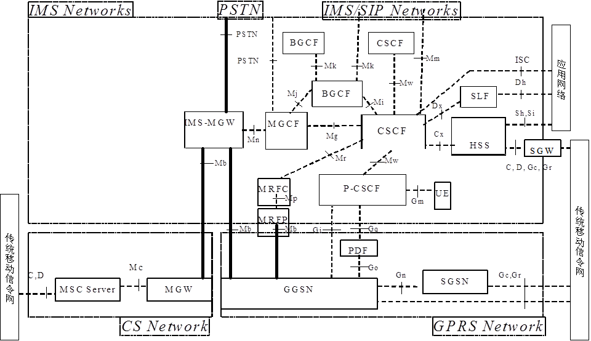
6.4.2 IMS的体系结构
Notes:
1）CSCF(Call Session Control Function)称为会话控制功能，它是IMS体系的核心。根据其功能的不同，CSCF又分为P-CSCF、I-CSCF、S-CSCF。
P-CSCF(Proxy-CSCF)，称为代理呼叫会话控制功能。
I-CSCF(Interrogating-CSCF)称为问询CSCF，
S-CSCF(Serving-CSCF)称为服务CSCF。
2) HSS
HSS(Home Subscriber Server)称为归属用户服务器

Slide 62
各种CSCF
CSCF(Call Session Control Function)称为会话控制功能，它是IMS体系的核心。根据其功能的不同，CSCF又分为P-CSCF、I-CSCF、S-CSCF。
  P-CSCF(Proxy-CSCF)，称为代理CSCF。
  I-CSCF(Interrogating -CSCF)，称为问询CSCF：向HSS查询用户的相关信息，转发服务。
  S-CSCF(Serving-CSCF)称为服务CSCF，它是IMS的核心所在，它位于归属网络。

Slide 63
HSS
HSS (Home Subscriber Server) 称为归属用户服务器,是IMS中所有与用户和服务有关的数据的主要存储器。存储在HSS中的数据主要包括用户身份、注册信息、接入参数和服务触发信息。
  相当于HLR
  IMS中没有VLR
  IMS中直接 由家中S-CSCF向用户提供服务

Slide 64
6.4.3 IMS与全IP移动网络系统
AAA服务器
应用服务器
业务服务层
适配服务器
IMS
位置寄存器
网络控制层
宽带IP网
核心传送层
基站控制器
信令网关
媒体网关
媒体网关
边缘接入层
无线IP接入网
7号信令
固定电话
原有移动电话
基站
基站
移动IP电话
Notes:
统一的IP核心网
IP核心网络中将采用IPv6
无线接入部分的IP化
保障无线接入QoS
全IP移动网络优点
①可以和固定网络共用IP核心网，节省了成本。
②可以共享互联网中的业务，增加了服务来源，提高了收入。
③具有开放性，第三方厂商可以方便地开发增值业务。
④无线接入网是分布式结构，可靠性更高，配置管理更加方便。
缺点：
①新的标准可能与原有标准不兼容。比如LTE就与早期的3G标准不兼容。
②无线带宽的使用效率：由于在采用IP承载语音时，语音数据较小，RTP/UDP/IP报头相对较大，此时报头对带宽的占用将明显降低频谱利用率。需要采用报头压缩的方法。
③移动性带来的服务质量（QoS）的问题。

